Slide 1
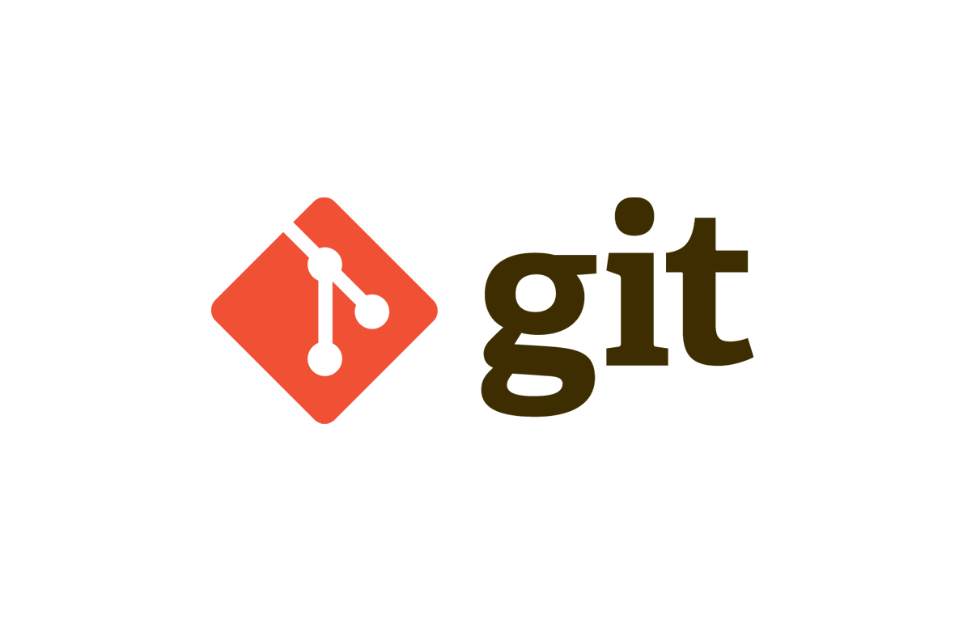
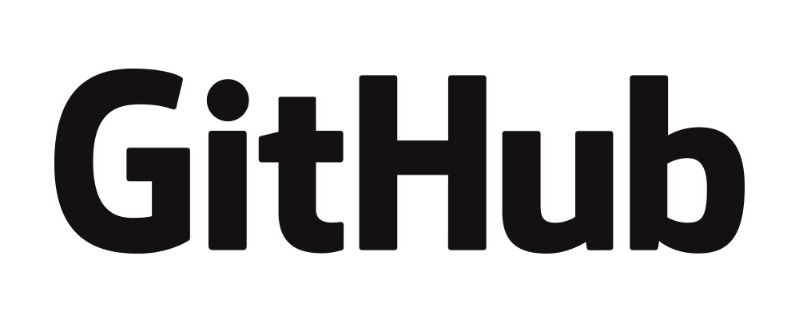

GitHub Management
20201561 김경현

Slide 2

깃허브란?
1
버전 관리 시스템
2
협업 플랫폼
Git을 기반으로 한 웹 호스팅 서비스로, 소스 코드를 효과적으로 관리합니다.
여러 개발자가 동시에 하나의 프로젝트에서 작업할 수 있게 합니다.
3
오픈 소스 중심지
수많은 오픈 소스 프로젝트가 GitHub를 통해 관리되고 공유됩니다.

Slide 3

깃허브의 중요성
코드 공유 및 협업
프로젝트 관리
포트폴리오 구축

Slide 4

버전 관리 시스템이란?
1
변경 이력 추적
모든 코드 변경사항을 기록하여 언제든 이전 버전으로 돌아갈 수 있습니다.
2
브랜치 관리
독립적인 작업 공간인 브랜치를 만들어 안전하게 새로운 기능을 개발할 수 있습니다.
3
협업 지원
여러 개발자가 동시에 작업하고 코드를 병합할 수 있어 효율적인 협업이 가능합니다.

Slide 5

버전 관리 시스템의 중요성
변경 사항의 투명성
시간과 자원 절약
모든 코드 변경이 기록되어 프로젝트의 진행 과정을 명확히 파악할 수 있습니다.
오류 발생 시 신속한 복구가 가능해 개발 시간과 비용을 크게 절감할 수 있습니다.
품질 관리와 유지
지속적인 변경 속에서도 프로젝트의 일관성과 품질을 유지할 수 있습니다.

Slide 6




버전 관리 시스템의 이점
시간 절약
빠른 오류 수정과 롤백으로 개발 시간을 단축합니다.
팀워크 향상
효과적인 협업으로 팀의 생산성이 크게 향상됩니다.
품질 보장
코드 리뷰와 테스트를 통해 소프트웨어 품질을 높입니다.

Slide 7
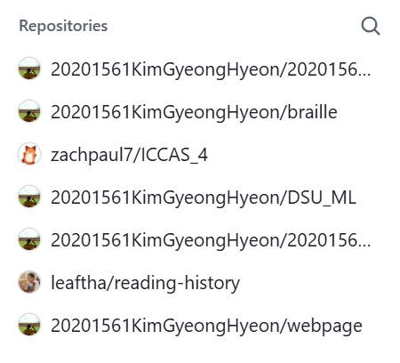
: Github 프로필
: 창의적 종합설계 경진대회 (한글 점자 동시 학습 기기)
: ICCAS 2024 (디지털 치료제)
: Machine Learning 강의 실습
: 포토폴리오
: 소프트웨어프로젝트 프로젝트 (독서기록사이트)
: 웹프로그래밍 강의 실습

Slide 8
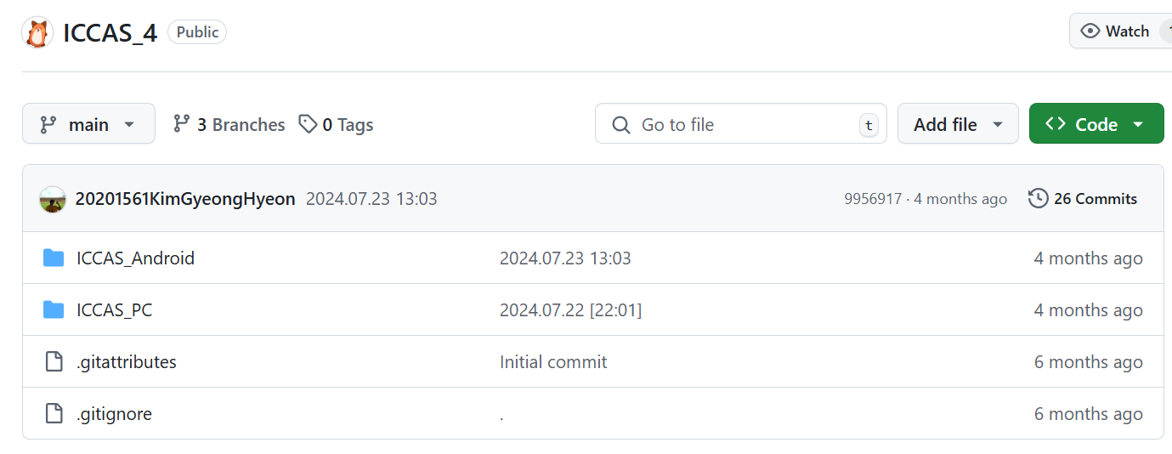
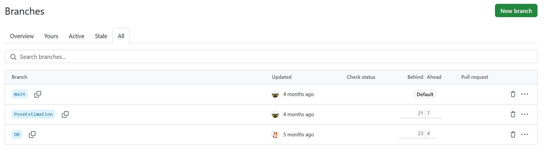

Slide 9
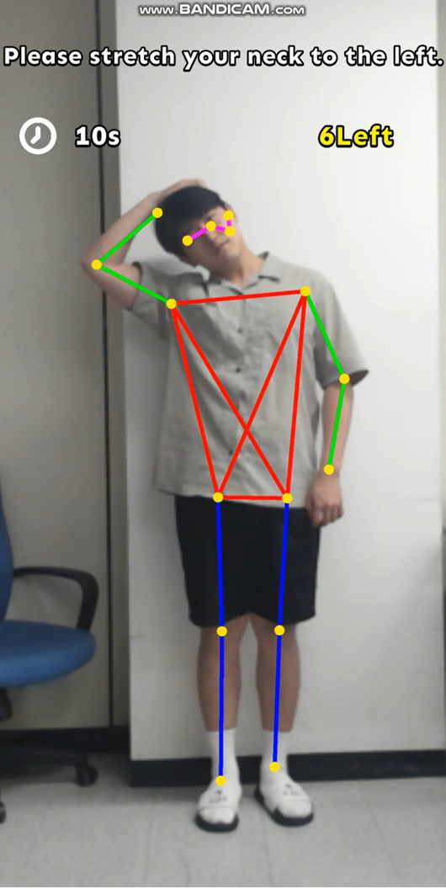
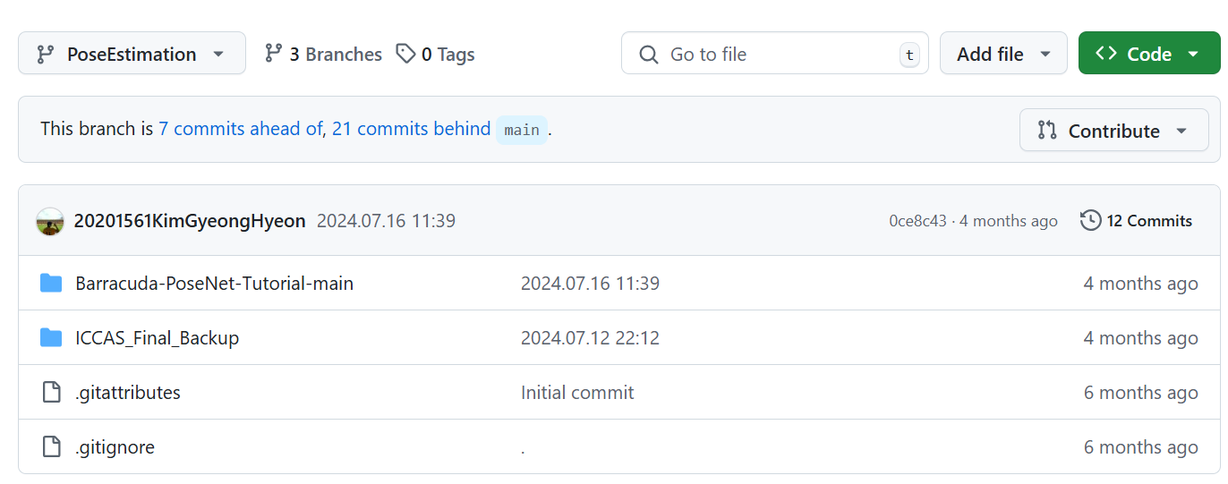

Slide 10

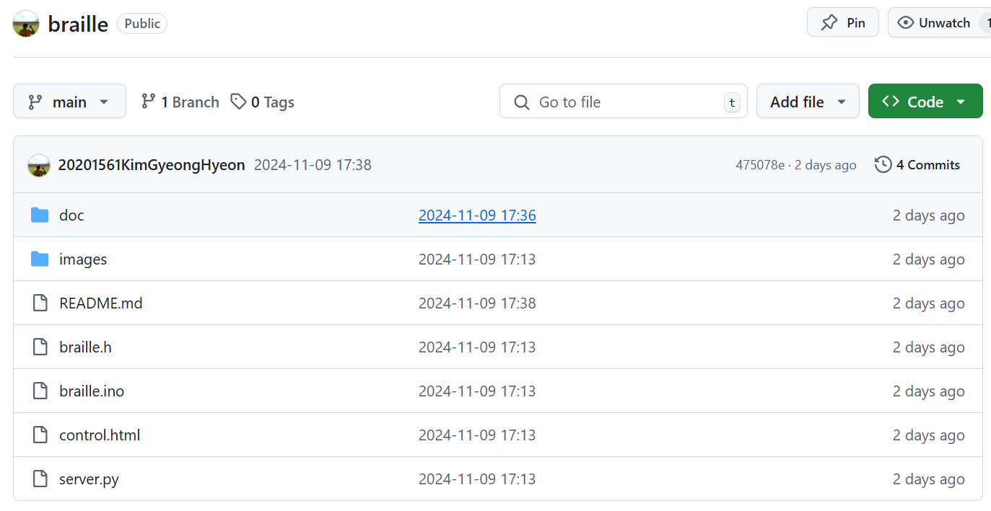
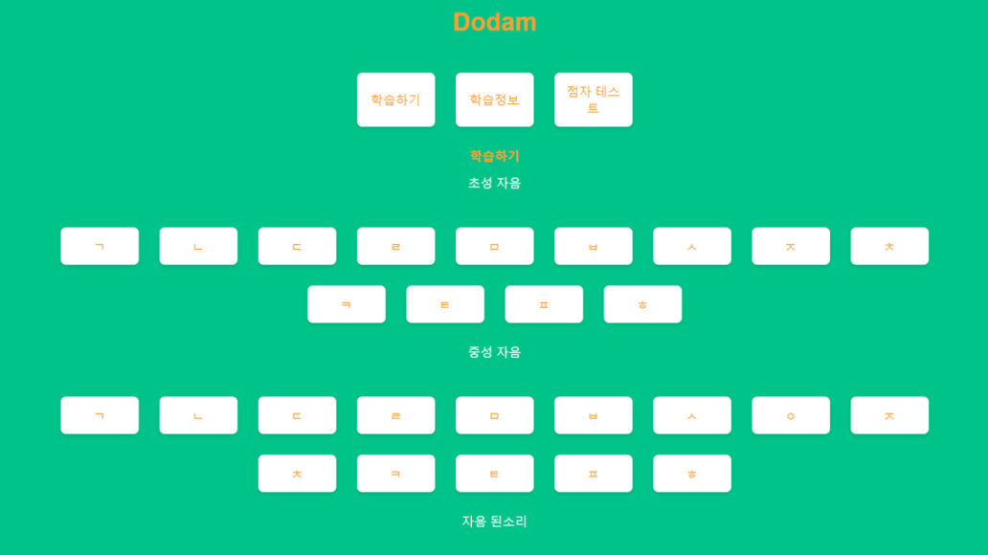

Slide 11

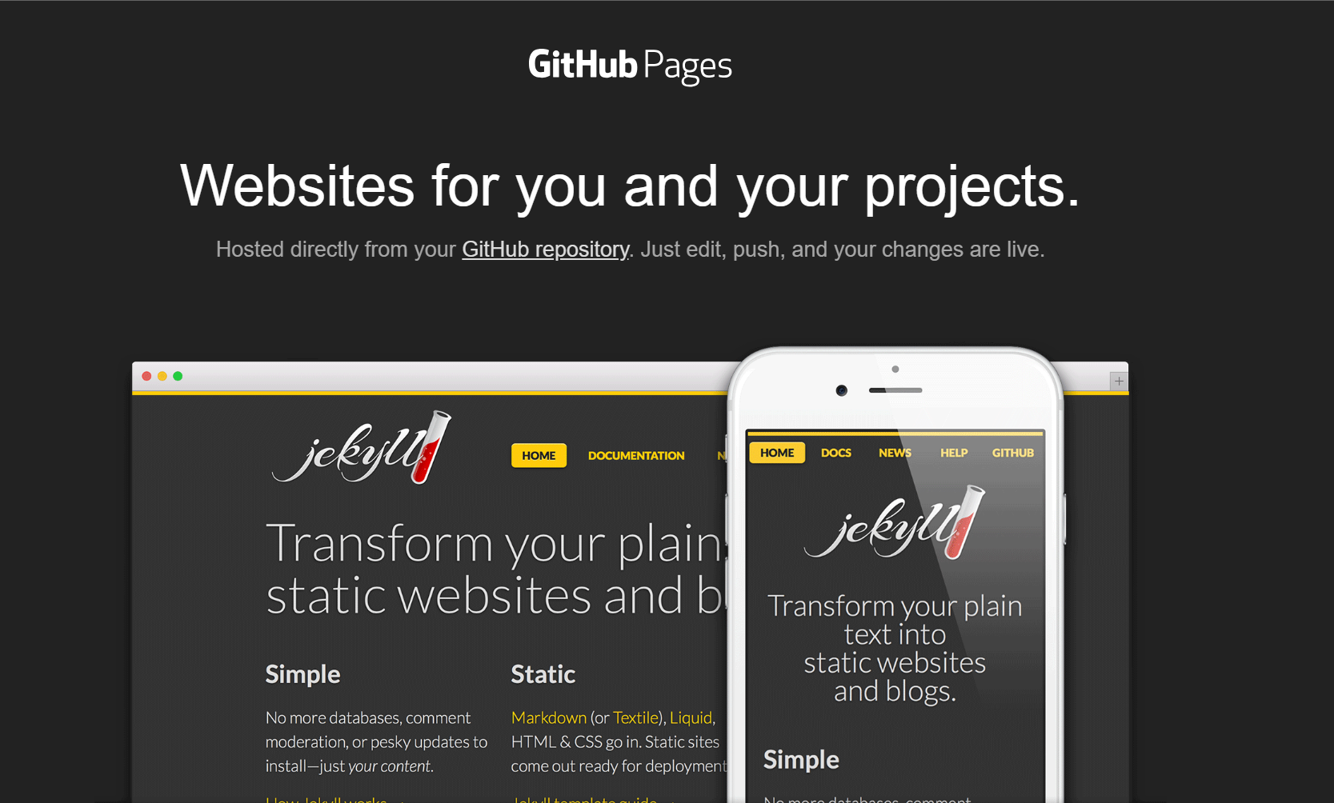



포트폴리오 작성
프로젝트 선정
리포지토리 생성
README 작성
지속적인 관리

Slide 12
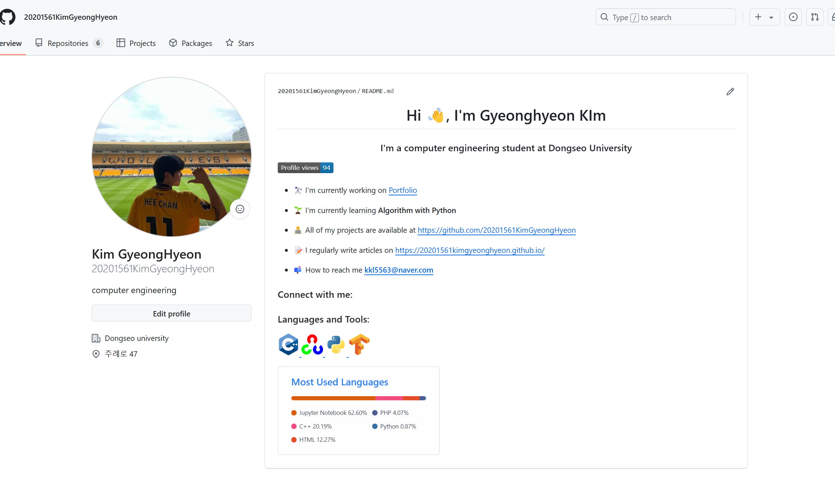
GitHub 프로필 최적화

Slide 13
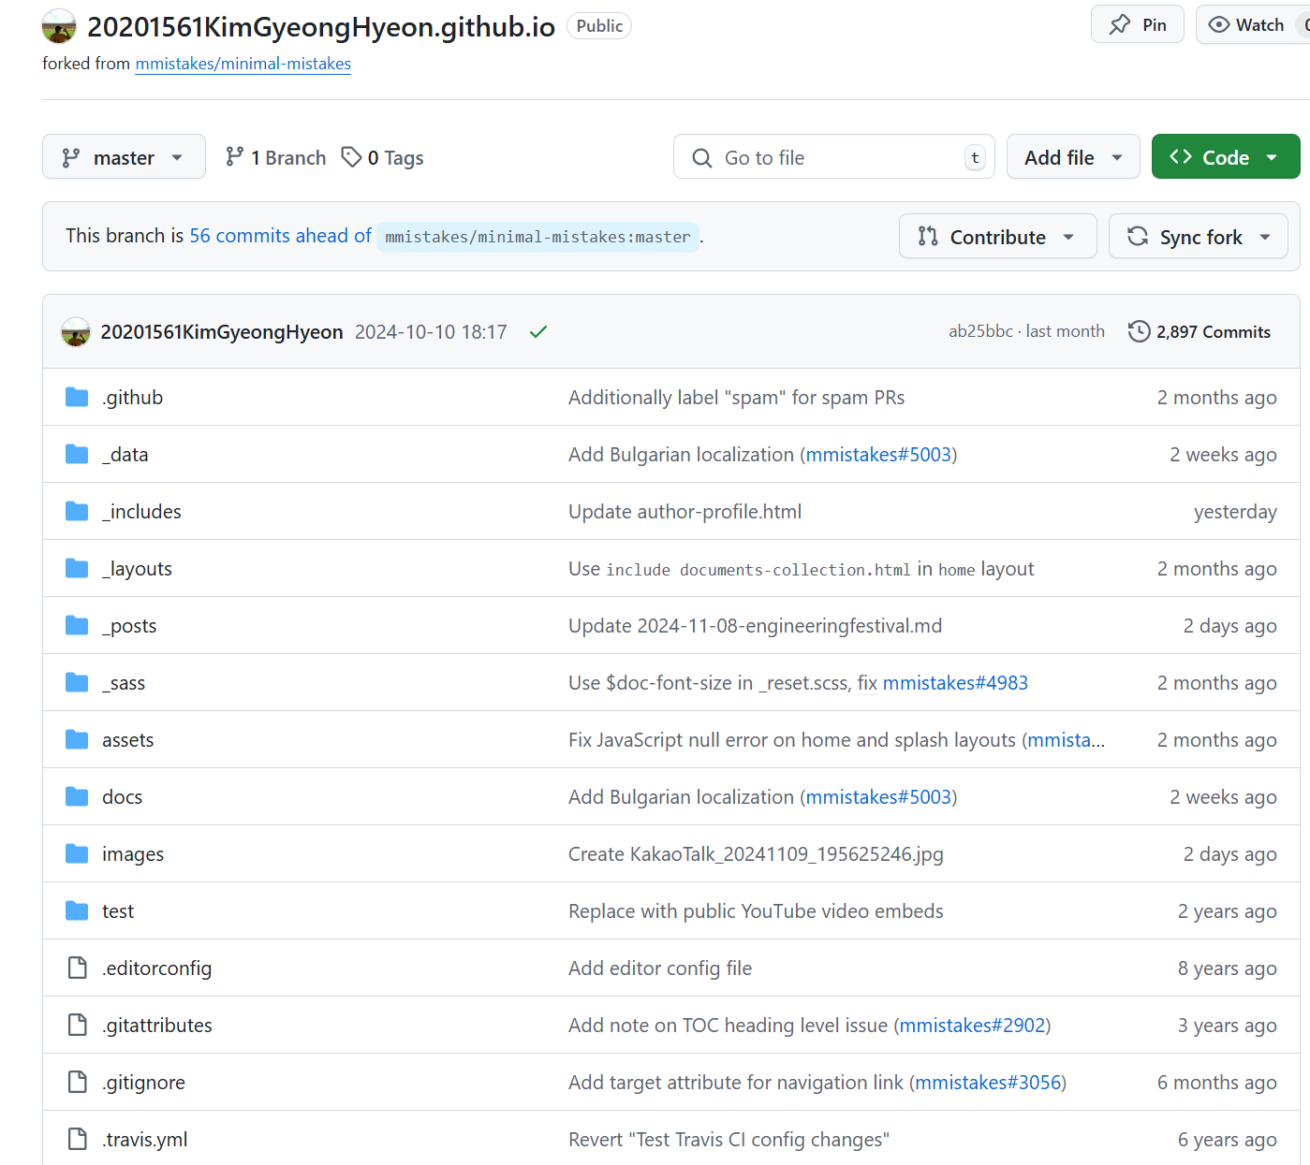

Slide 14
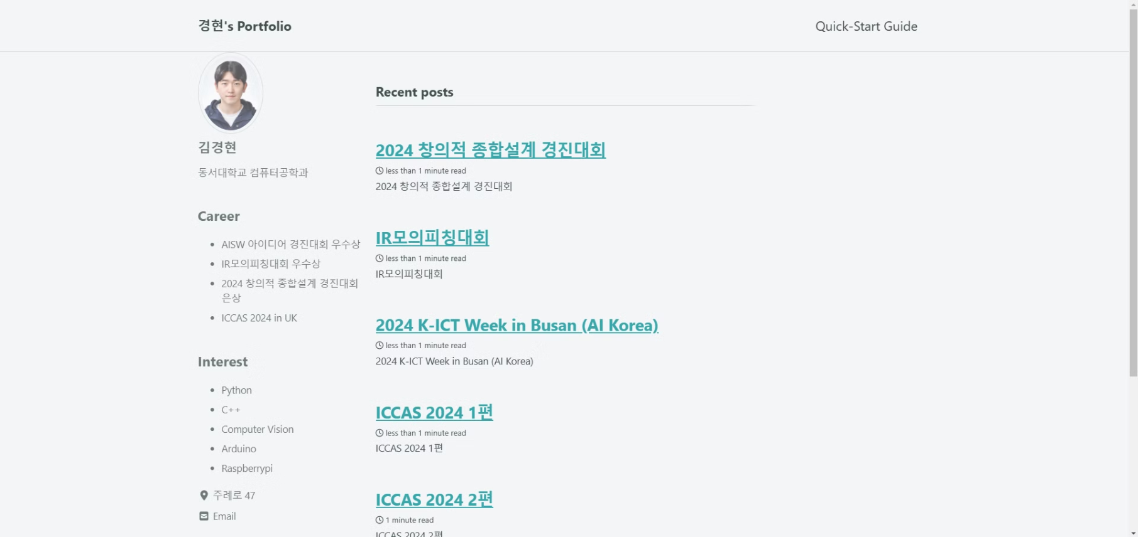

Slide 15
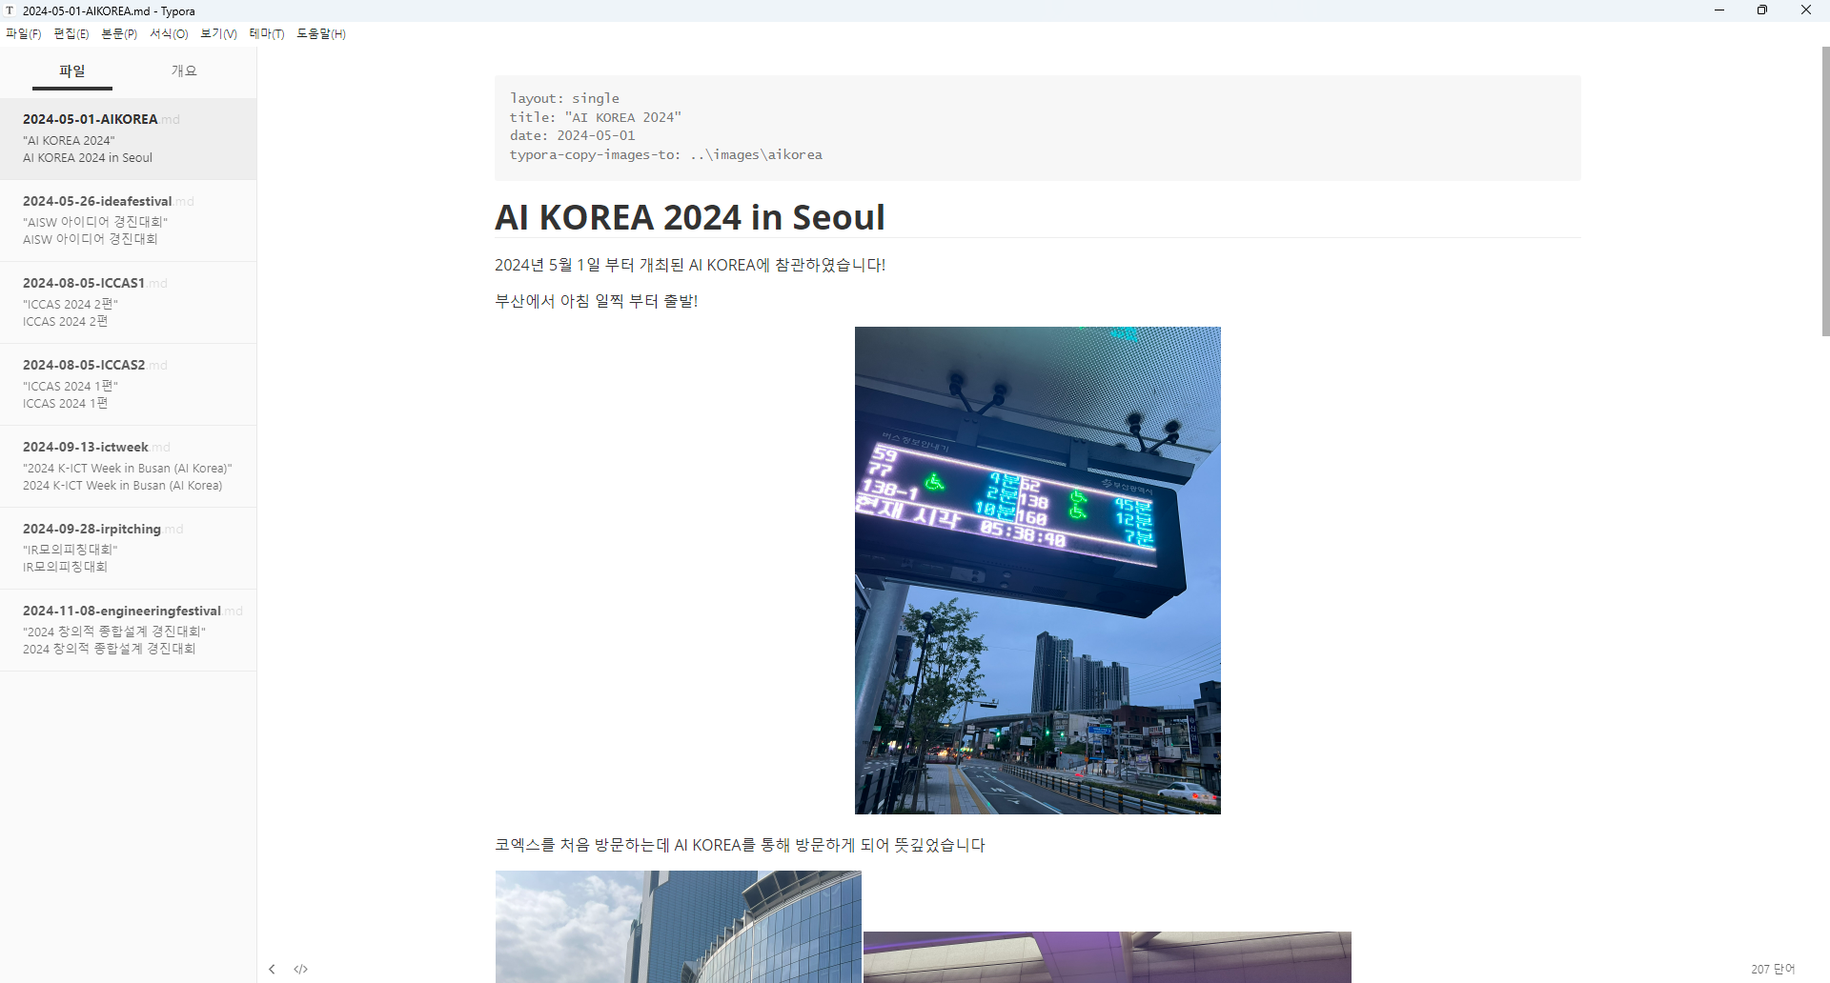

Slide 16
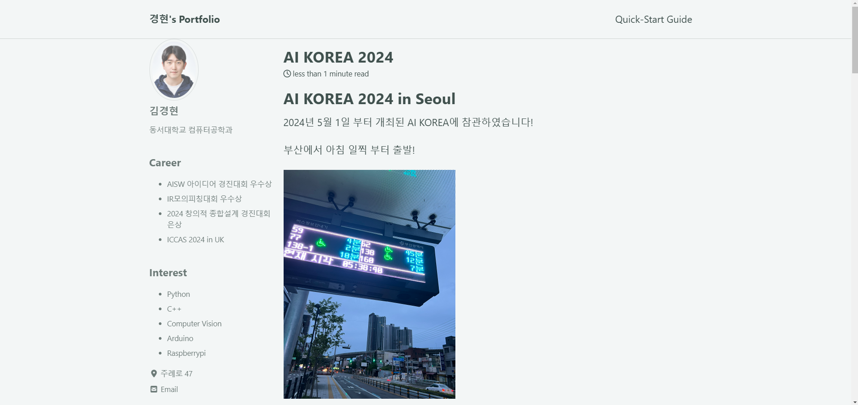

Slide 17
앞으로의 계획
주기적인 커밋
포토폴리오 다양화
다양한 프로젝트 진행

